Slide 1
Soft Computing
Project 1:
Prepoznavanje i kodiranje algoritma sa slike
Profesor:
Dr. Obradović Đorđe
Asistent:
Kondić Miroslav
Studenti:
Ra205-2012 Ognjen Ćosić
E12525 Nikola Mandić
Ra99-2012 Stefan Ćosić

Slide 2
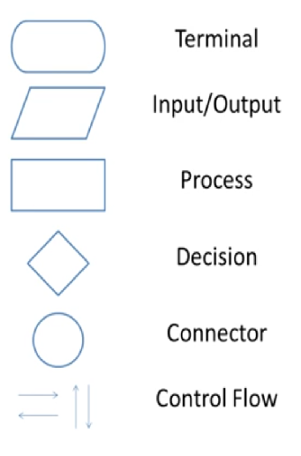
Ideja projekta
Prepoznavanje nacrtanog algoritma sa slike
Konvertovanje algoritma u
izvrsavajuci kod
Pod uslovima:
  Da je slika nacrtana na komjuteru a ne ručno
  Da se drže predefinisana pravila za crtanje algoritma

Slide 3
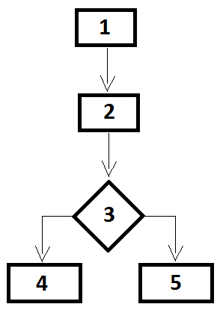
Tok izgrađivanja projekta
Formiranje alfabeta za prepoznavanje odgovarajućih formi sa slike (pravougaonik, romb, krug...)
Formiranje redosleda
selektovanih kontura
od gore na dole,
s leva na desno

Slide 4
Tok izgrađivanja projekta
Kodiranje odredjenih formi, kao što je romb koji predstavlja IF petlju u kodu
Formiranje alfabeta za prepoznavanje teksta u formama
Konvertovanje tog teksta u odabrani programski jezik, da li ce to biti python, c, c++, pascal...
Formiranje tekstualnog fajla u kome stoji kod gotov za primenu...(ali bez svih biblioteka za posebne slučajeve, npr biblioteka Math za korišćenje sqrt funkcije ili konstante π (pi))

Slide 5
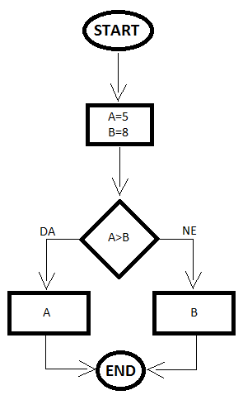
Primer
Ulazna slika: Izlazni kod u tekstualnom fajlu:
Begin
Int A=5;
Int B=8;
If (A>B)
then
Print(A);
else
Print(B);
End;

Slide 6
Šta su drugi radili
Drugi kao što su YedGraph Editor i ArgoUML koji su se specijalizovali na crtanje/formiranje algoritama su to vrlo dobro i uspeli
Ali oba programa nemaju opciju da se algoritam konvertuje u kod

Slide 7
Problem
Prema izvorima kao što su:
  https://www.quora.com/
  Https://www.google.com
  Https://www.yahoo.com
Takav program nije bio u domenu naseg istražijućeg tima ii nismo mogli da dodjemo do odgovarajućeg materijala

